Slide 1
Borstvoeding basis

Slide 2
Toets Basiskennis

Slide 3
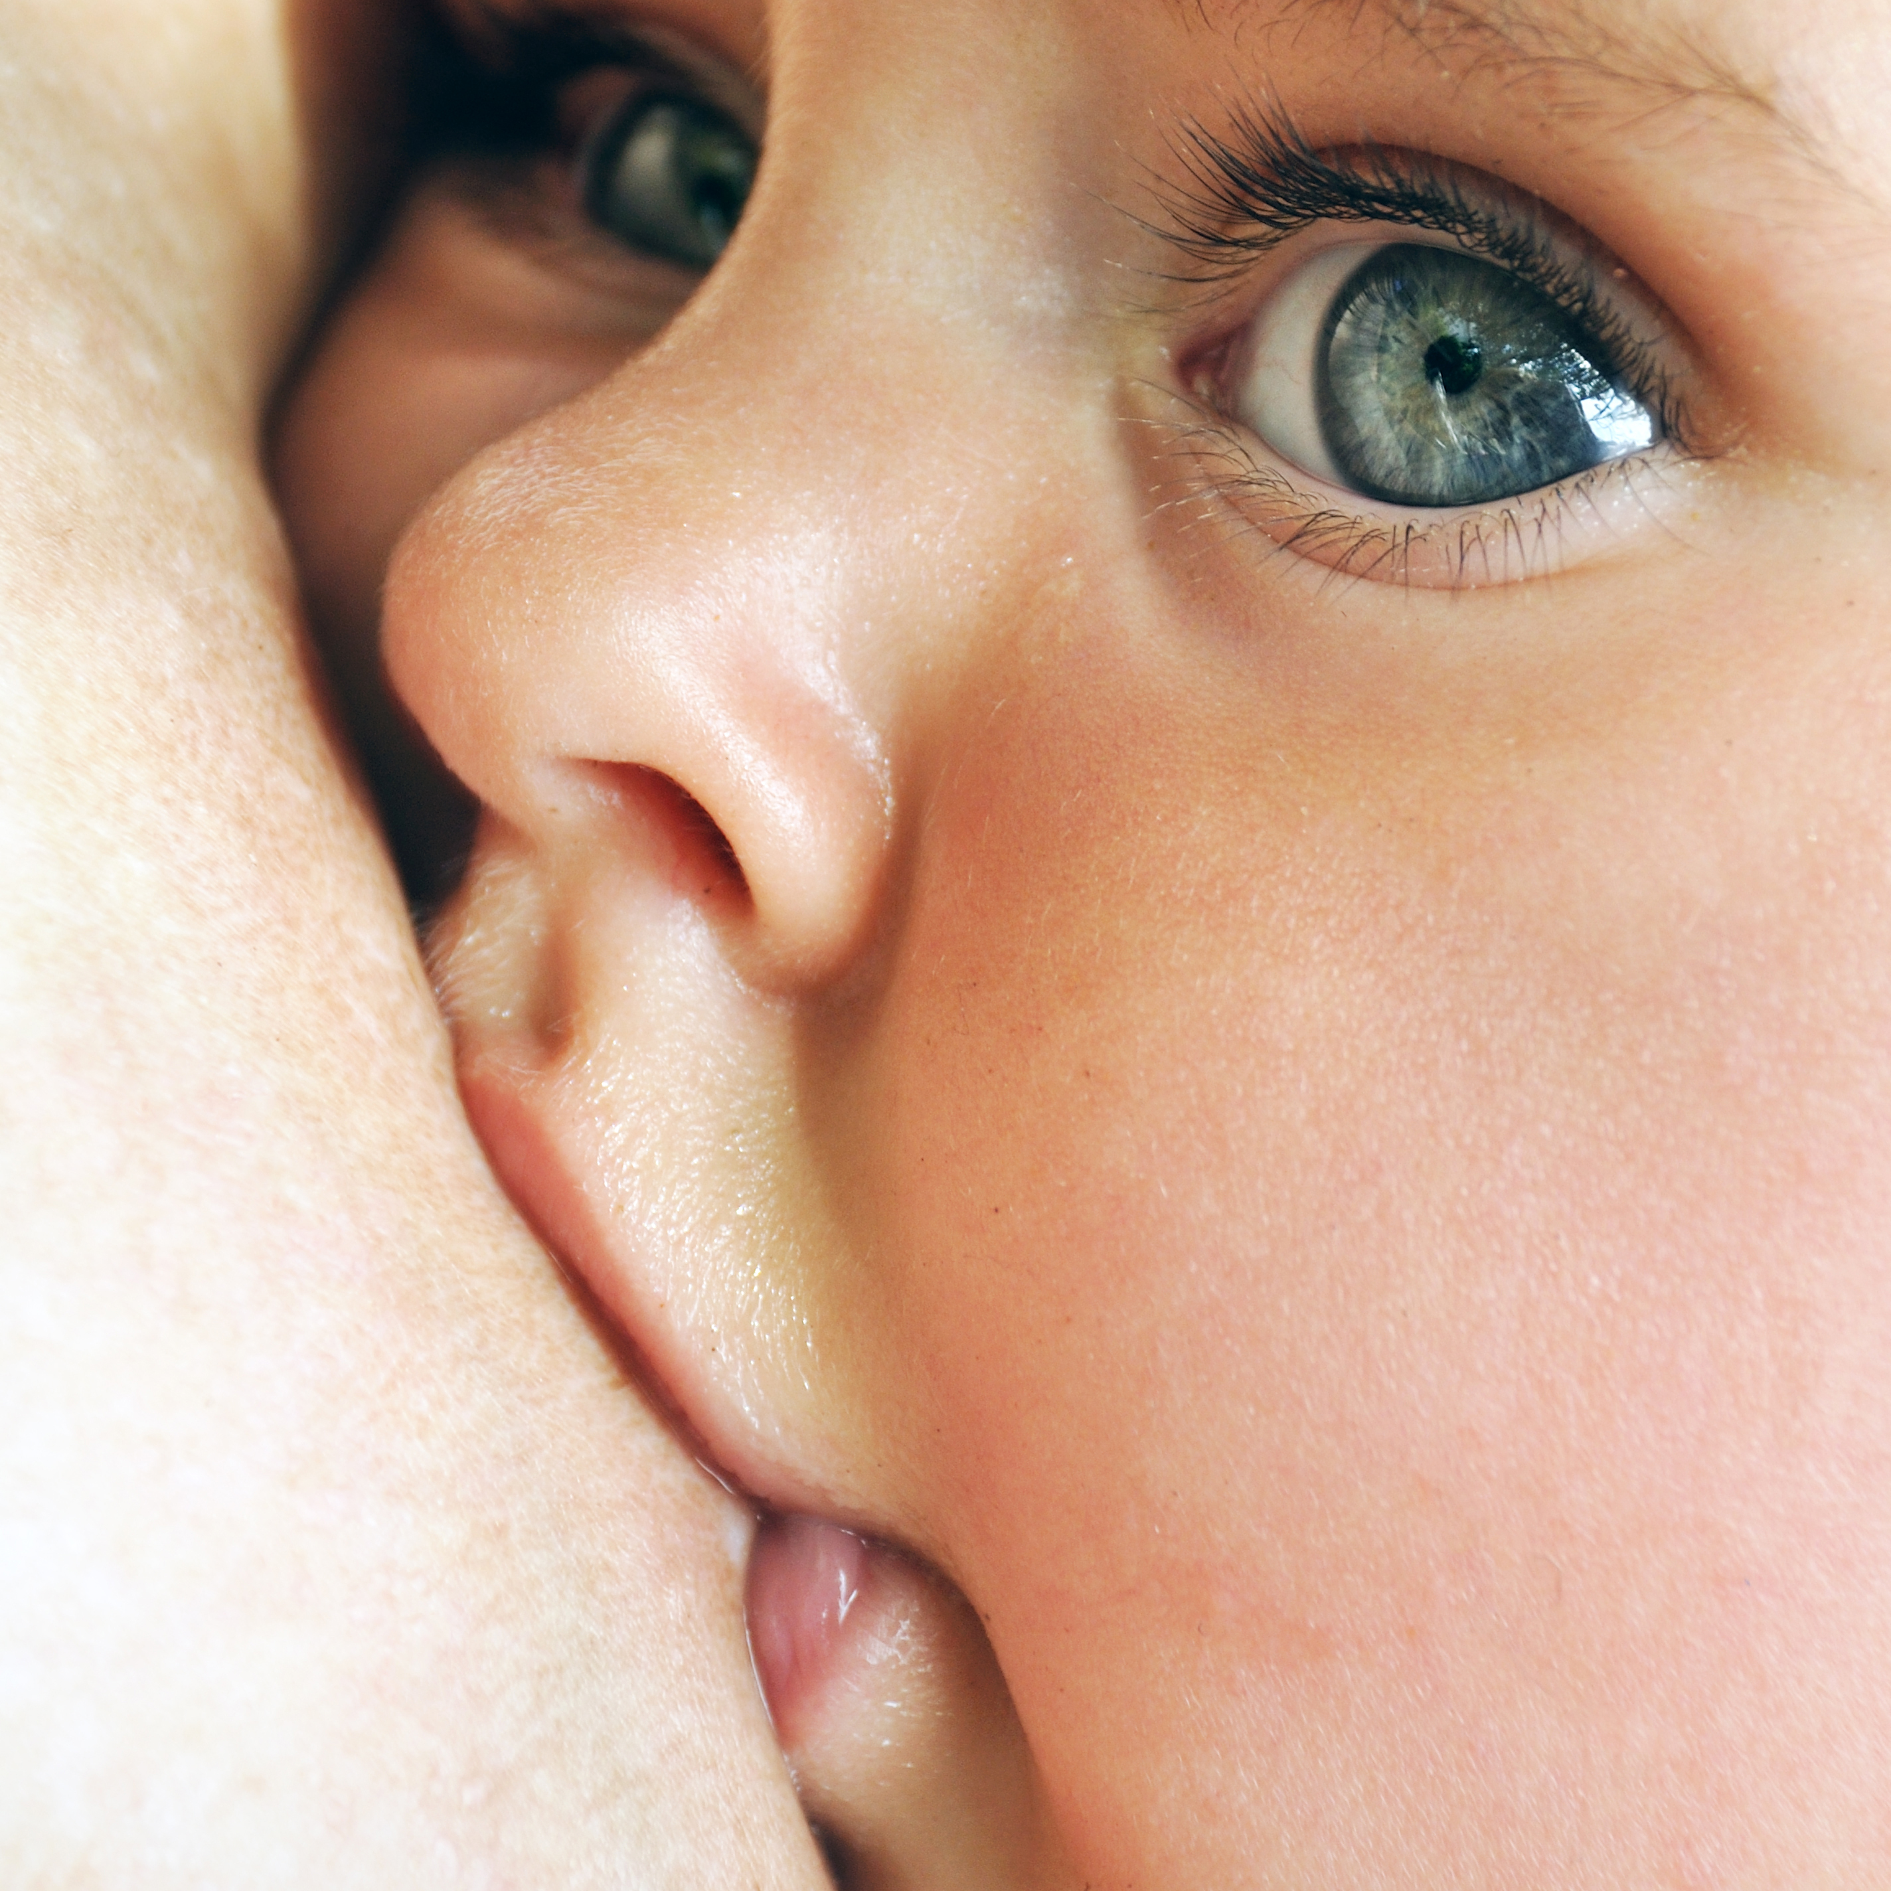
Inleiding
5 standaarden BFHI
Vuistregels
Vuistregels JGZ
Voorbereiding borstvoeding
Start borstvoeding – opdracht
Huid op huidcontact
Rooming-in
Voedingssignalen
Reflexen
anatomie & Fysiologie
Borstontwikkeling
Borst van binnen
Mond baby

Slide 4
Inleiding
Aanleghoudingen
Gewichtsverlies na geboorte
Waar op letten bij aanhappen
Niet goed aangelegd
Nipple flip
Vasthouden van de borst
Samenstelling moedermelk
Fases in lactatie
Voordelen borstvoeding
Hormonen
Vraag en aanbod
Vitamines
Medicatie
Tabak

Slide 5
Inleiding
Alcohol
Drugs
Kolven
Bewaren- invriezen- ontdooien- opwarmen moedermelk
Bijvoeden en hulpmiddelen
Problemen bij borstvoeding
Hoelang borstvoeding
Borstvoeding in bijzondere situaties
KCKZ Protocollen
Vragen basis borstvoeding
Kunstvoeding

Slide 6
Inleiding
Introductie kunstvoeding
Bereiden en bewaren kunstvoeding
Benodigdheden bij kunstvoeding
Hygiëne bij flesvoeding
Voedingsproblemen bij flesvoeding
Responsief voeden
Opbouw kunstvoeding

Slide 7
Introductie kunstvoeding
Niet iedere moeder is in staat om borstvoeding te geven
Door gebruik kunstvoeding marketingtechnisch steeds meer invloed vanuit fabrikanten
In de 18e eeuw steeds meer ontwikkelingen in de chemie van kunstvoeding- meer gebruik kv
WHO code- 1981 marketingregels
Geen reclame kunstvoeding voor zorginstellingen
Eisen voorlichtingsmateriaal
Eisen aan inhoud voorlichtingsmateriaal

Slide 8
Casus 1
Noor heeft een baby van 3 dagen jong. Het voeden doet pijn.
Bij het aanhappen doet het pijn en ook tijdens het voeden wordt de pijn niet minder.
Op de linker tepel lijkt er een schaafwondje te zitten en op de andere tepel zit er een wondje.
Volgens de kraamhulp wordt er goed aangelegd. De kraamhulp heeft er Bepanthen op gesmeerd.
De kraamverzorgende zegt dat ze best wat langer tussen de voedingen kan laten zitten om haar borsten
wat rust te geven en zodat de baby meer honger heeft.
Noor voedt nu bijna ieder uur. Zij raadt aan de voedingen wat korter te laten verlopen, zodat er niet aan
gesabbeld wordt.
Noor heeft het geprobeerd, maar de baby huilt steeds.
Wat zou er aan de hand kunnen zijn en wat kan Noor het beste doen?

Slide 9
Casus 2
Ruim twee weken geleden is Marieke van haar zoontje Milan bevallen.
Milan is een onrustige baby en is erg rommelig aan de borst. Milan verslikt zich ook veel.
Hij drinkt vaak kort aan de borst en na een uur komt hij weer voor een voeding.
Marieke maakt zich zorgen. Ze twijfelt of ze wel voldoende melk heeft.
Haar borsten voelen vervelend en vol aan. Milan huilt veel en lijkt buikkrampjes te hebben.
Zijn ontlasting is groen, schuimig en waterig.
Haar zus Linda zegt dat kolven tussen de voedingen door kan helpen voor haar volle borsten.
Haar zus had een huilbaby en is bang dat dat ook bij Milan het geval is.
Wat zou hier aan de hand kunnen zijn en wat adviseer je?

Slide 10
Casus 3
Sanne heeft een baby van bijna 10 weken. De baby is een natuurtalent aan de borst, althans dat was
de eerste weken. Hij deed het na een beetje oefenen in de kraamweek gelijk goed en groeide als kool.
De laatste weken is hij minder tevreden. Hij laat snel los als hij drinkt.
Ook met oefenen met het drinken uit een fles gaat minder goed dan Sanne gewend is, hij laat steeds de
helft staan.
Hij is veel huileriger dan ze van hem gewend is en hij wil vaker aan de borst dan eerder.
Sanne heeft zelf een een beetje last van haar tepels, ze zijn een beetje rood en schilferig.
Wat zou hier aan de hand kunnen zijn en wat zou je adviseren?

